Slide 1

CHÀO MỪNG
QUÝ THẦY CÔ VỀ DỰ GIỜ LỚP 2B
GV: Trần Thị Hồng Lắm

Slide 2

Khởi động

Slide 3






Tìm Đàn Vịt Con

Slide 4






Trong bài ‘‘Trường em’’
Những chi tiết cho thấy Hà và các bạn rất háo hức mong chờ ngôi trường mới. Chọn đáp án đúng nhất
A. Tưởng biết bao điều về ngôi trường
B. Năm ngoái, giờ ra chơi, Hà và các bạn thường trò chuyện về ngôi trường đang xây và tưởng tượng biết bao điều.
C. Năm ngoái, giờ ra chơi, Hà và các bạn thường trò chuyện về ngôi trường đang xây.
D. Tất cả đáp án đều đúng

Slide 5


Trong bài ‘‘Trường em’’
Hà và các bạn thích những gì ở ngôi trường mới?
A. Sân trường sạch sẽ
B. Vẫn như cũ không thay đổi gì
C. Từ cổng trường đến các lớp học đều được khoác tấm áo mới
D. Có thêm khu vui chơi mới

Slide 6
Đặt câu hỏi cho bộ phận in đậm:
Học sinh trò chuyện về ngôi trường đang xây.
Học sinh làm gì?

Slide 7




Trong bài ‘‘Trường em’’
Theo em, vì sao trường mới trở thành ‘’ngôi nhà thứ hai’’ của Hà và các bạn?
A. Vì ở trường, vui như ở nhà
B. Thầy cô chăm sóc chu đáo.
C. Thầy cô quý mến
D. Vì ở trường, Hà và các bạn được thầy cô dạy dỗ, yêu thương như ở nhà với cha mẹ

Slide 9

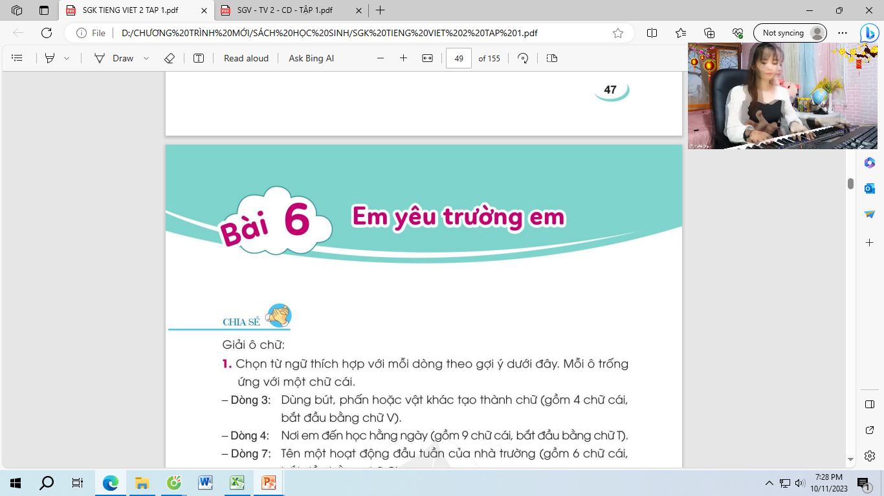
Thứ Sáu ngày 13 tháng 10 năm 2023
Tiếng Việt

Slide 10


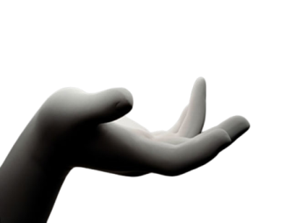
CHIA SẺ

Slide 11

GIẢI Ô CHỮ
1. Chọn từ ngữ thích hợp với mỗi dòng theo gợi ý dưới đây. Mỗi ô trống ứng với một chữ cái.
1
M
Ù
A
T
H
U
2
B
À
I
H
Á
T
3
4
5
S
Â
N
T
R
Ư
Ờ
N
G
6
T
H
Ư
V
I
Ệ
N
7
8
9
2. Đọc từ mới xuất hiện ở cột dọc tô màu xanh đậm.

Slide 12

1
M
Ù
A
T
H
U
2
B
À
I
H
Á
T
3
V
I
Ế
T
4
T
R
Ư
Ờ
N
G
H
Ọ
C
5
S
Â
N
T
R
Ư
Ờ
N
G
6
T
H
Ư
V
I
Ệ
N
7
C
H
À
O
C
Ờ
Ờ
8
K
H
A
I
G
I
Ả
N
G
9
C
Ô
G
I
Á
O
- Dòng 9: Người phụ nữ làm nghề dạy học (gồm 6 chữ cái, bắt đầu bằng chữ C)
- Dòng 7: Tên một hoạt động đầu tuần của nhà trường (gồm 6 chữ cái, bắt đầu bằng chữ C)
- Dòng 3: Dùng bút, phấn hoặc vật khác tạo thành chữ (gồm 4 chữ cái bắt đầu bằng chữ V)
- Dòng 4: Nơi em đến học hằng ngày (gồm 9 chữ cái, bắt đầu bằng chữ T)
- Dòng 8: Buổi lễ bắt đầu năm học mới (gồm 9 chữ cái, bắt đầu bằng chữ K)
Kết quả cột dọc:
MÁI TRƯỜNG

Slide 13
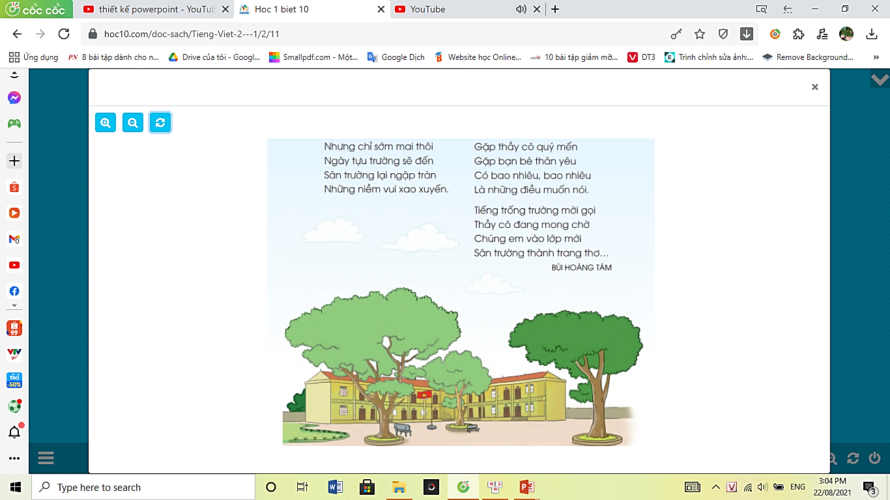
Thứ Sáu ngày 13 tháng 10 năm 2023
Tiếng Việt
Bài đọc 1
Sân trường em

Slide 14

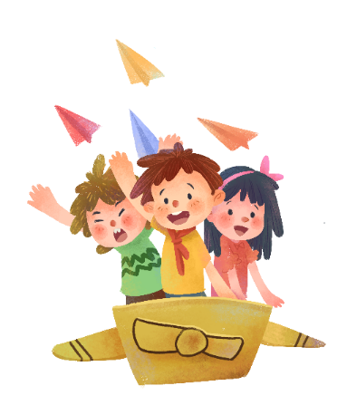


LUYỆN ĐỌC

Slide 15
Sân trường em
Gặp thầy cô quý mến
Gặp bạn bè thân yêu
Có bao nhiêu, bao nhiêu
Là những điều muốn nói.
Tiếng trống trường mời gọi
Thầy cô đang mong chờ
Chúng em vào lớp mới
Sân trường thành trang thơ...
Bùi Hoàng Tám
Trong lớp, chiếc bảng đen
Đang mơ về phấn trắng
Chỉ có tiếng lá cây
Thì thầm cùng bóng nắng.
Nhưng chỉ sớm mai thôi
Ngày tựu trường sẽ đến
Sân trường lại ngập tràn
Những niềm vui xao xuyến.

Slide 16
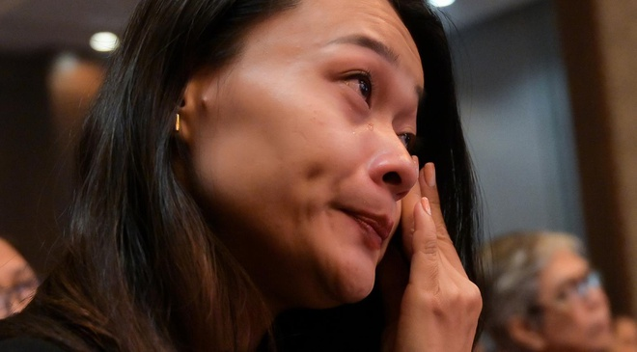
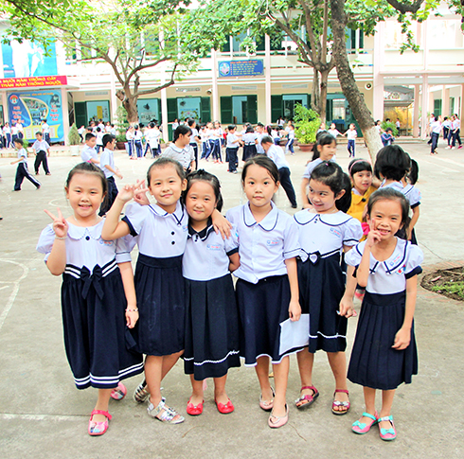
Chú thích:
Tựu trường:
(học sinh) tập trung đến trường ngày đầu tiên.
Xao xuyến:
xúc động bồi hồi.

Slide 17
Sân trường em
BÀI THƠ CHIA LÀM MẤY KHỔ THƠ ?
ĐỌC ĐOẠN
1
Trong lớp, chiếc bảng đen
Đang mơ về phấn trắng
Chỉ có tiếng lá cây
Thì thầm cùng bóng nắng.
Nhưng chỉ sớm mai thôi
Ngày tựu trường sẽ đến
Sân trường lại ngập tràn
Những niềm vui xao xuyến.
3
Gặp thầy cô quý mến
Gặp bạn bè thân yêu
Có bao nhiêu, bao nhiêu
Là những điều muốn nói.
Tiếng trống trường mời gọi
Thầy cô đang mong chờ
Chúng em vào lớp mới
Sân trường thành trang thơ...
Bùi Hoàng Tám
2
4

Slide 18
Sân trường em
ĐỌC
Nhưng chỉ sớm mai thôi
Ngày tựu trường sẽ đến
Sân trường lại ngập tràn
Những niềm vui xao xuyến.
Gặp thầy cô quý mến
Gặp bạn bè thân yêu
Có bao nhiêu, bao nhiêu
Là những điều muốn nói.

Slide 19
Sân trường em
LUYỆN ĐỌC
Nhưng chỉ sớm mai thôi /
Ngày tựu trường sẽ đến /
Sân trường lại ngập tràn /
Những niềm vui xao xuyến.//
Gặp thầy cô quý mến /
Gặp bạn bè thân yêu /
Có bao nhiêu,/ bao nhiêu /
Là những điều muốn nói. //

Slide 20





Thứ Sáu ngày 13 tháng 10 năm 2023
Tiếng Việt
Bài đọc 1
Sân trường em
I. Luyện đọc
Đọc trong nhóm

Slide 21
Sân trường em
LUYỆN ĐỌC
Nhưng chỉ sớm mai thôi /
Ngày tựu trường sẽ đến /
Sân trường lại ngập tràn /
Những niềm vui xao xuyến.//
Gặp thầy cô quý mến /
Gặp bạn bè thân yêu /
Có bao nhiêu,/ bao nhiêu /
Là những điều muốn nói. //

Slide 22


Thứ Sáu ngày 13 tháng 10 năm 2023
Tiếng Việt
Bài đọc 1
Sân trường em
I. Luyện đọc
Thi đọc giữa các nhóm

Slide 23


Thứ Sáu ngày 13 tháng 10 năm 2023
Tiếng Việt
Bài đọc 1
Sân trường em
I. Luyện đọc
Đọc đồng thanh cả lớp

Slide 24
Sân trường em
Gặp thầy cô quý mến
Gặp bạn bè thân yêu
Có bao nhiêu, bao nhiêu
Là những điều muốn nói.
Tiếng trống trường mời gọi
Thầy cô đang mong chờ
Chúng em vào lớp mới
Sân trường thành trang thơ...
Bùi Hoàng Tám
Trong lớp, chiếc bảng đen
Đang mơ về phấn trắng
Chỉ có tiếng lá cây
Thì thầm cùng bóng nắng.
Nhưng chỉ sớm mai thôi
Ngày tựu trường sẽ đến
Sân trường lại ngập tràn
Những niềm vui xao xuyến.

Slide 25


VẬN DỤNG

Slide 26


Tạm biệt và hẹn gặp lại

Slide 27
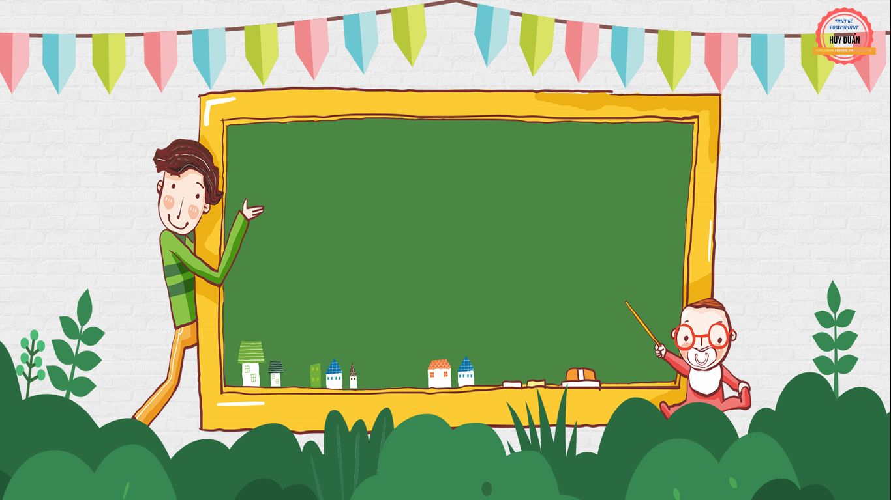
TIẾT 2

Slide 28

ĐỌC
HIỂU

Slide 29

1. Những chi tiết nào tả sân trường, lớp học vắng lặng trong những ngày hè?
Sân trường em
Trong lớp, chiếc bảng đen
Đang mơ về phấn trắng
Chỉ có tiếng lá cây
Thì thầm cùng bóng nắng.
Nhưng chỉ sớm mai thôi
Ngày tựu trường sẽ dến
Sân trường lại ngâp tràn
Những niềm vui xao xuyến.
Trong lớp, bảng đen mơ về phấn trắng. Ngoài sân trường vắng lặng, chỉ nghe tiếng thì thầm cùng bóng cây.

Slide 30
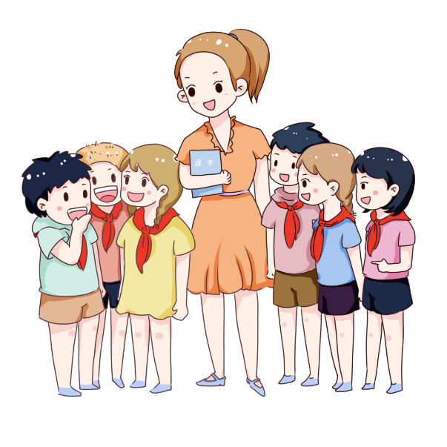

2. Bạn học sinh tưởng tượng sân trường mới sẽ đổi khác như thế nào trong ngày tựu trường?
Sân trường em
Trong lớp, chiếc bảng đen
Đang mơ về phấn trắng
Chỉ có tiếng lá cây
Thì thầm cùng bóng nắng.
Nhưng chỉ sớm mai thôi
Ngày tựu trường sẽ dến
Sân trường lại ngâp tràn
Những niềm vui xao xuyến.
Bạn học sinh tưởng tượng ngày tựu trường, sân trường sẽ ngập tràn những niềm vui xao xuyến khi học sinh được gặp lại bạn bè, thầy cô.

Slide 31

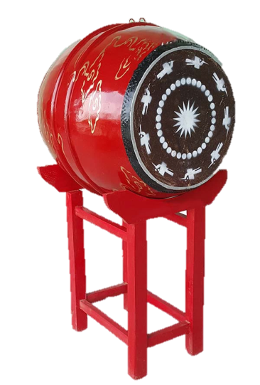
3. Những ai, những gì đang mời gọi, mong chờ bạn học sinh bước vào năm học mới?
Gặp thầy cô quý mến
Gặp bạn bè thân yêu
Có bao nhiêu, bao nhiêu
Là những điều muốn nói.
Tiếng trống trường mời gọi
Thầy cô đang mong chờ
Chúng em vào lớp mới
Sân trường thành trang thơ...
BÙI HOÀNG TÂM
Tiếng trống trường mời gọi, thầy cô mong chờ các bạn học sinh bước vào năm học mới.

Slide 32
LUYỆN
TẬP

Slide 33
1. Tìm bộ phận câu trả lời cho câu hỏi Ai? và bộ phận câu trả lời cho câu hỏi Làm gì? trong câu "Chúng em học bài mới.".
Ai ?
Làm gì?
Chúng em học bài mới.
Bộ phận trả lời cho câu hỏi Ai? : Chúng em
Bộ phận câu trả lời cho câu hỏi Làm gì? : học bài mới.

Slide 34
2. Đặt một câu nói về hoạt động của em trên sân trường trong ngày tựu trường.
Em trò chuyện với các bạn cùng lớp
Ai?
Làm gì?

Slide 35
Gặp thầy cô quý mến
Gặp bạn bè thân yêu
Có bao nhiêu, bao nhiêu
Là những điều muốn nói.
Tiếng trống trường mời gọi
Thầy cô đang mong chờ
Chúng em vào lớp mới
Sân trường thành trang thơ...
BÙI VĂN TÁM
Sân trường em
Trong lớp, chiếc bảng đen
Đang mơ về phấn trắng
Chỉ có tiếng lá cây
Thì thầm cùng bóng nắng.
Nhưng chỉ sớm mai thôi
Ngày tựu trường sẽ dến
Sân trường lại ngập tràn
Những niềm vui xao xuyến.

Slide 36
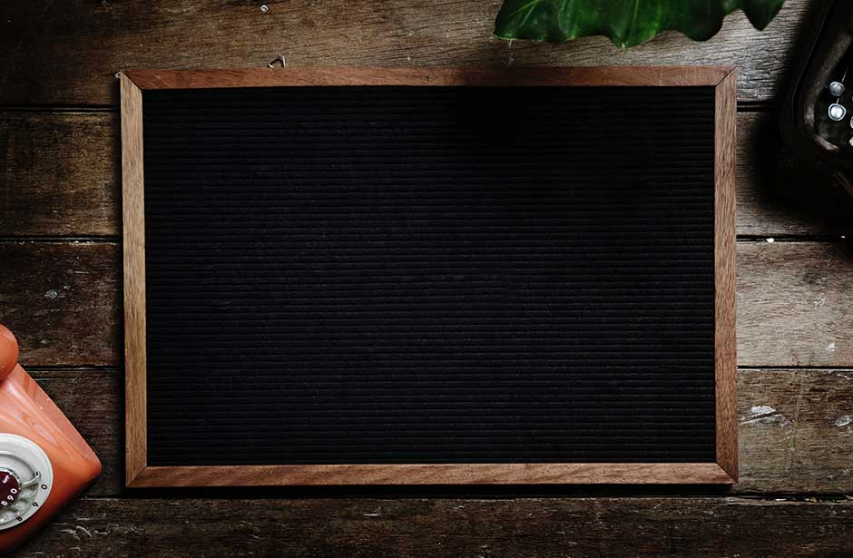
CỦNG CỐ - DẶN DÒ

Slide 37
THANK YOU
Tạm biệt và hẹn gặp lại

